Slide 1

Муниципальное бюджетное дошкольное образовательное учреждение детский сад комбинированного вида «Солнышко» с. Чаа-Холь
Основные показатели и результаты деятельности в части интеллектуального развития

Slide 2

Каждый ребенок любознателен и ненасытен в познании окружающего мира. Для того чтобы любознательность детей удовлетворялась, и ребёнок рос в постоянном умственном и интеллектуальном развитии, заинтересован каждый педагог нашего детского сада. Основные показатели интеллектуального развития детей: усвоение системы знаний, накопление их фонда, развитие творческого мышления и овладение способами познавательной деятельности, необходимыми для приобретения новых знаний. Важнейшим представляется развитие умения наблюдать, сравнивать, выделять существенные признаки предметов и явлений, классифицировать, делать простейшие выводы и обобщения.

Slide 3
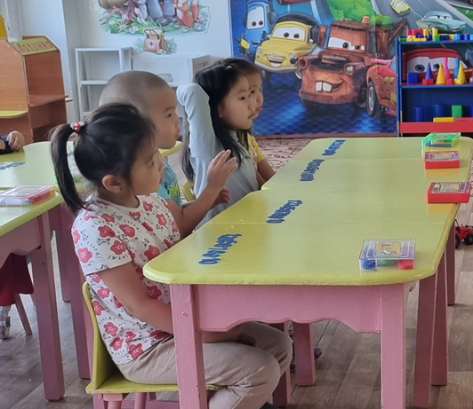
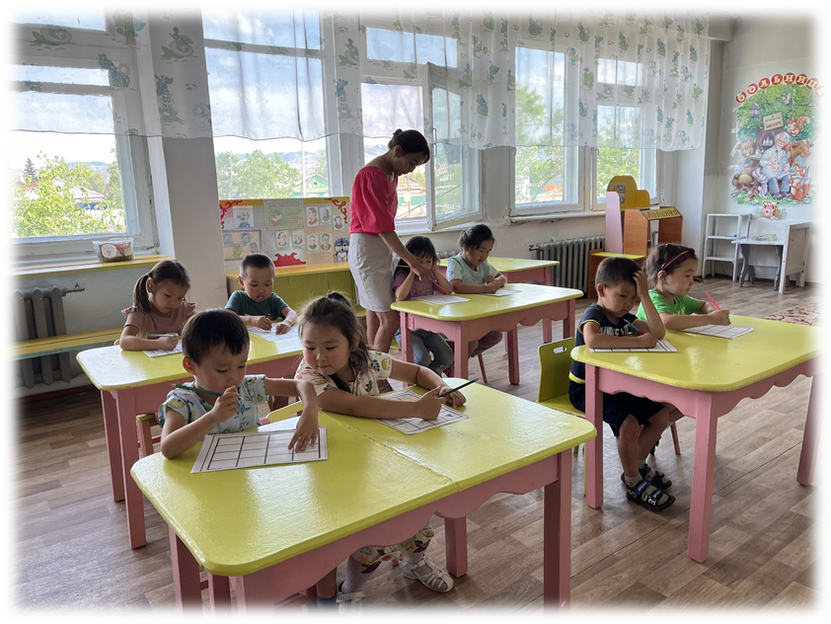
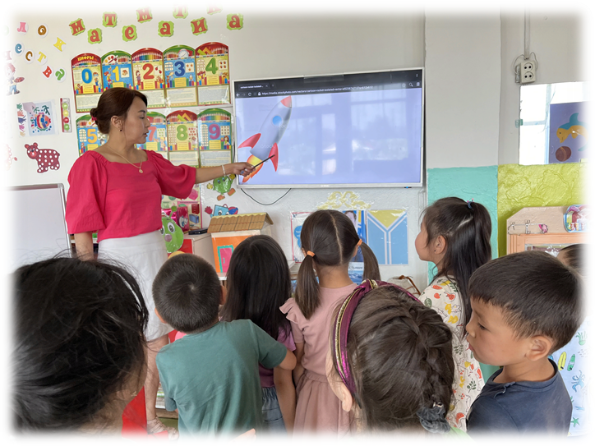
Образовательная деятельность

Slide 4
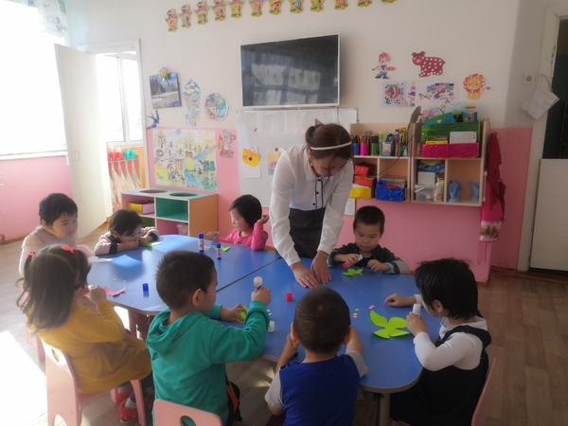
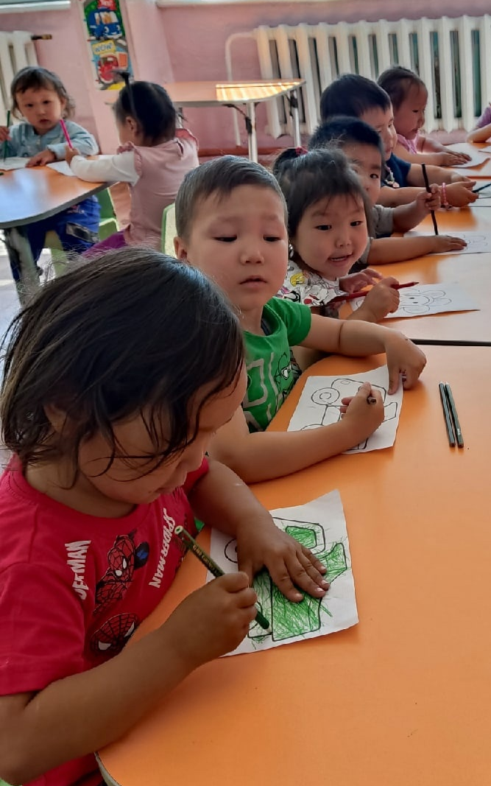
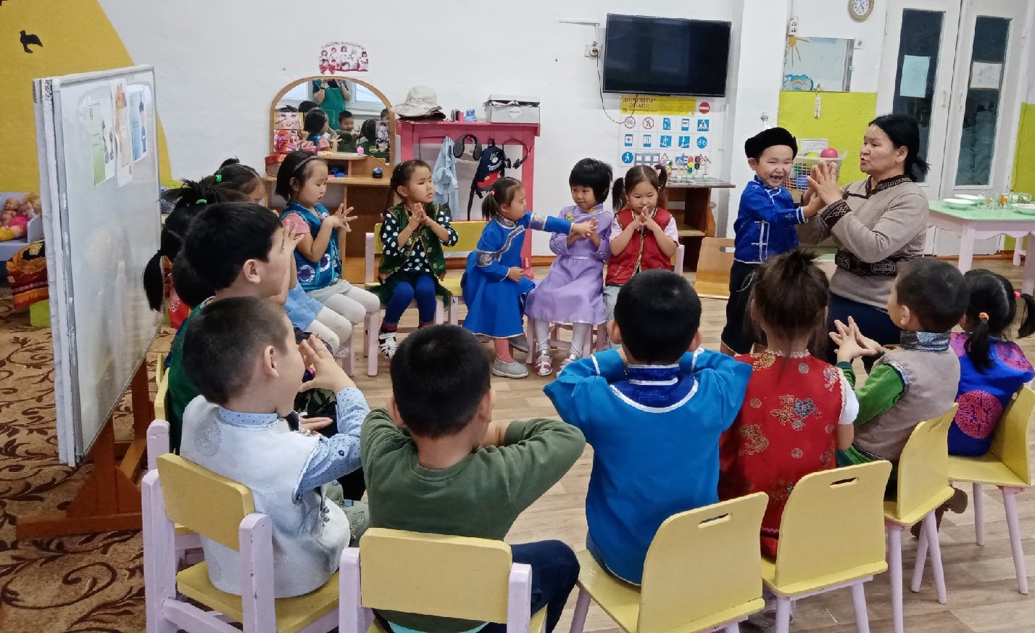

Slide 5

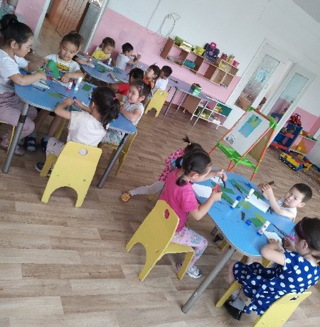
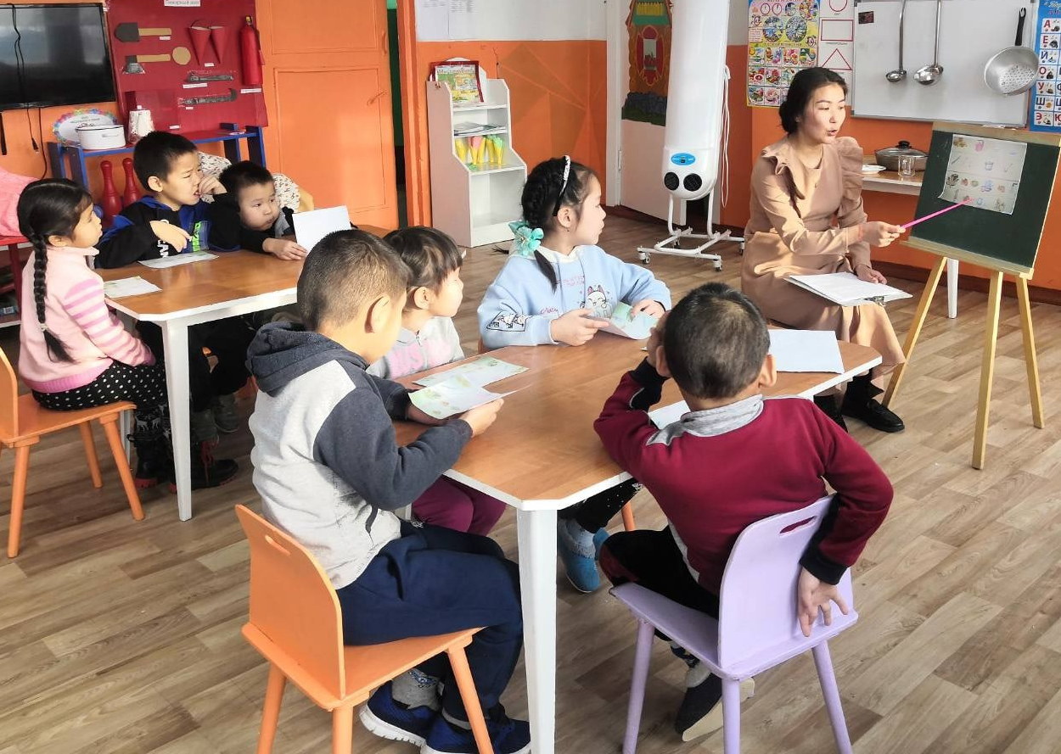

Slide 6

Прекрасное содействие в воспитании интеллектуальной личности оказывают загадки, развивающие помять и умение мыслить логически. А для развития внимательности и умения красиво излагать свои мысли, хорошую роль сыграет совместное чтение сказок и стихов. Ведение диалогов с детьми играет не последнюю роль в формировании интеллекта, логики креативного мышления. Важно стараться всегда отвечать на вопросы детей, объяснять почему надо сделать именно так, а не иначе, заставлять анализировать услышанное и увиденное, размышлять и делать выводы.

Slide 7
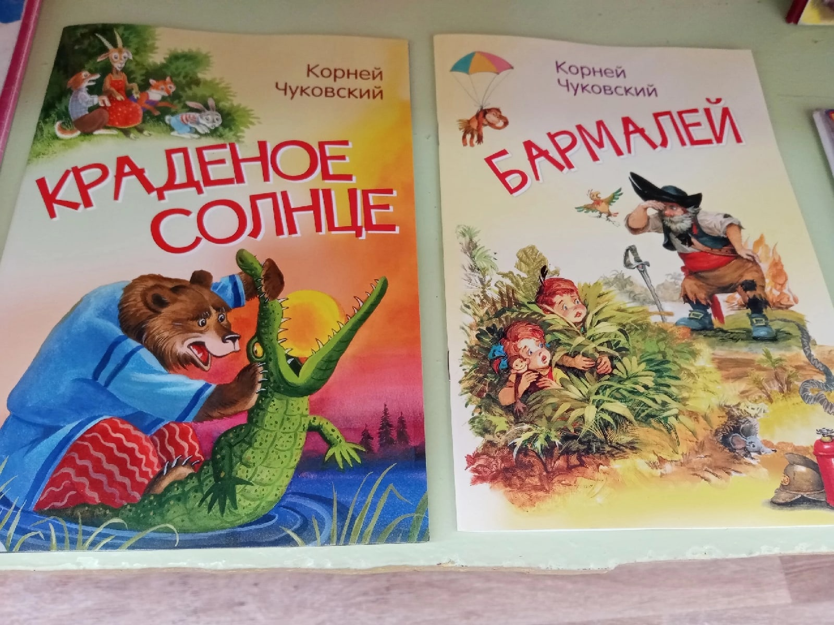
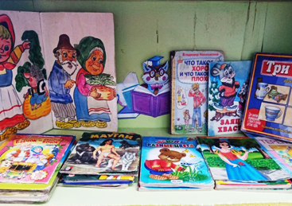
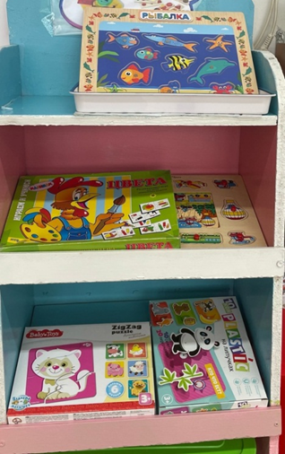
В каждой группе у нас созданы книжные уголки, где мы с детьми читаем различные детские энциклопедии, рассматриваем картинки и иллюстрации к ним. У детей вызывает большой интерес!

Slide 8
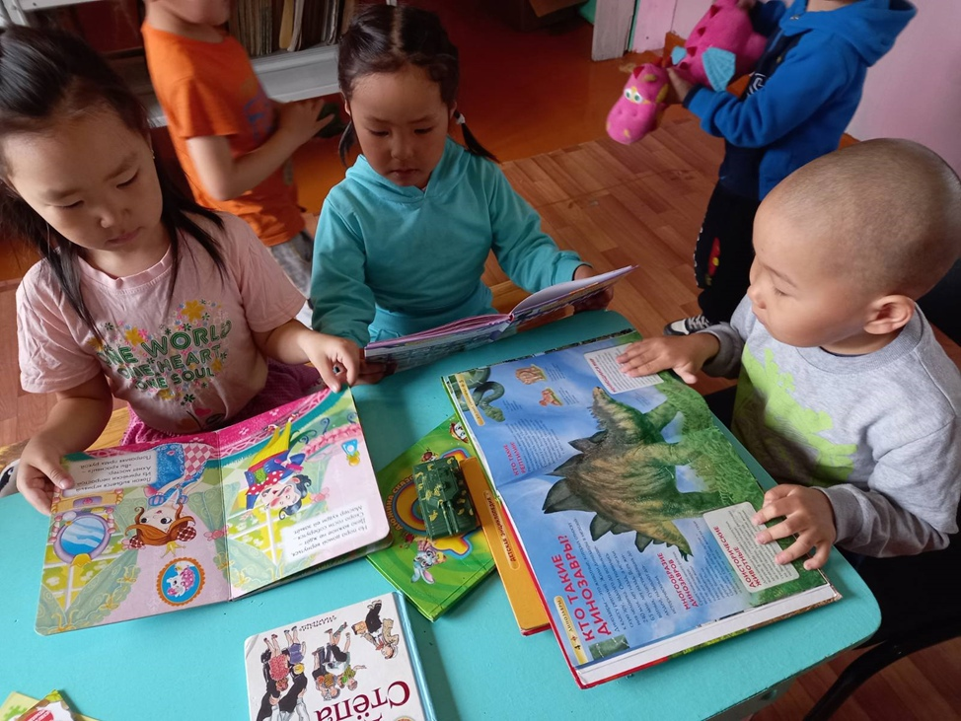
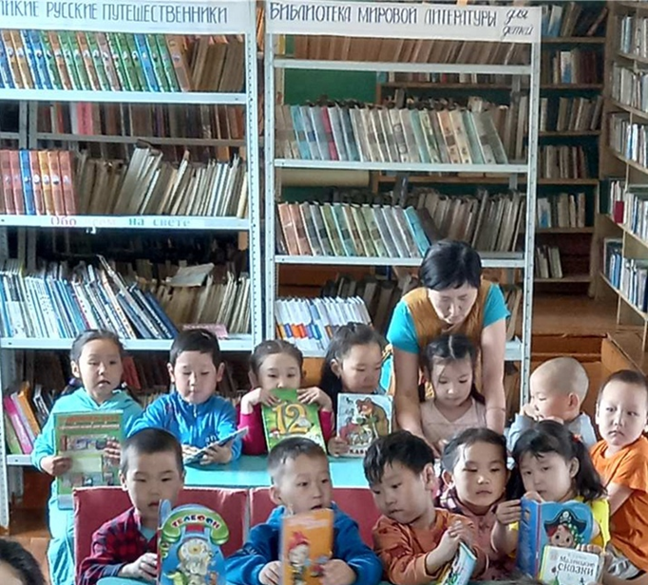
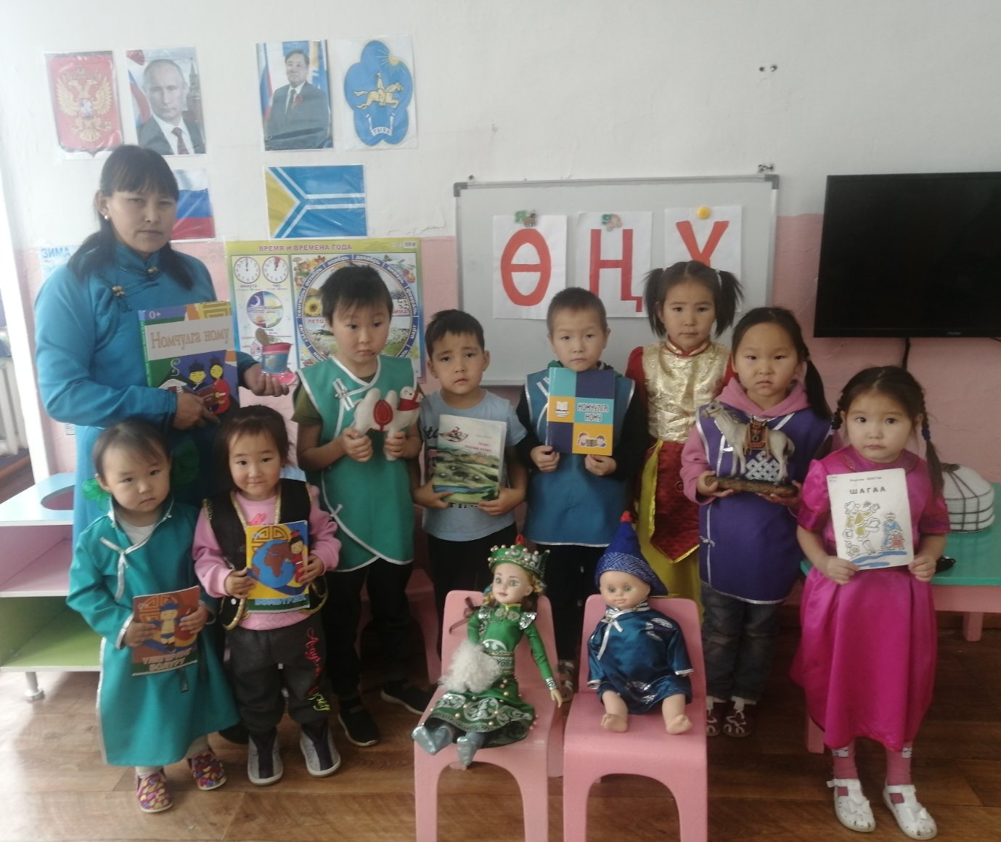

Slide 9
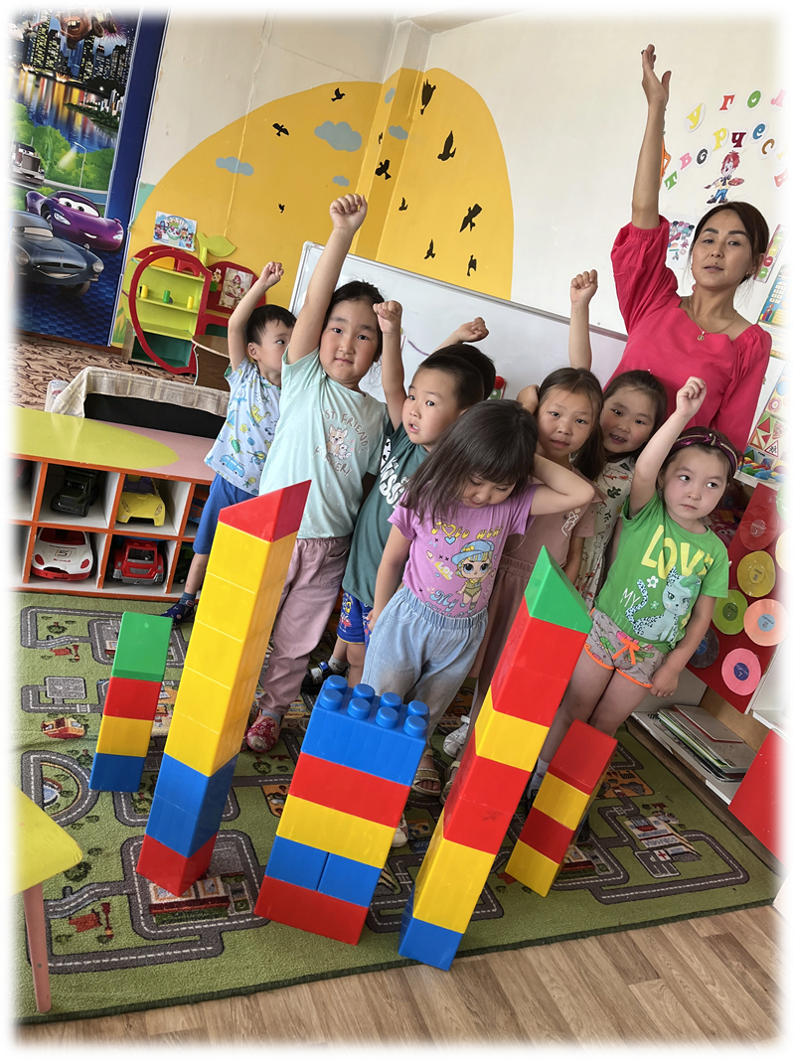
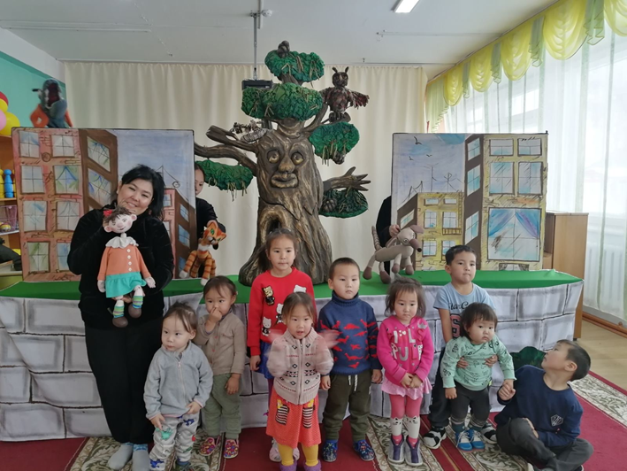
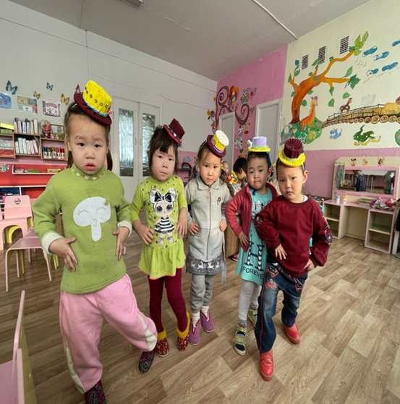
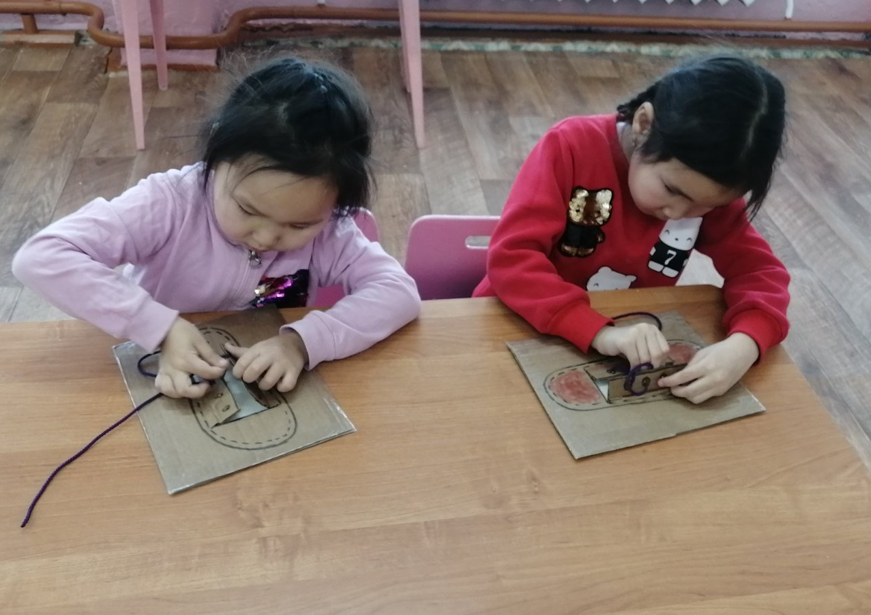
На интеллектуальное развитие хорошо влияют разнообразные игры

Slide 10

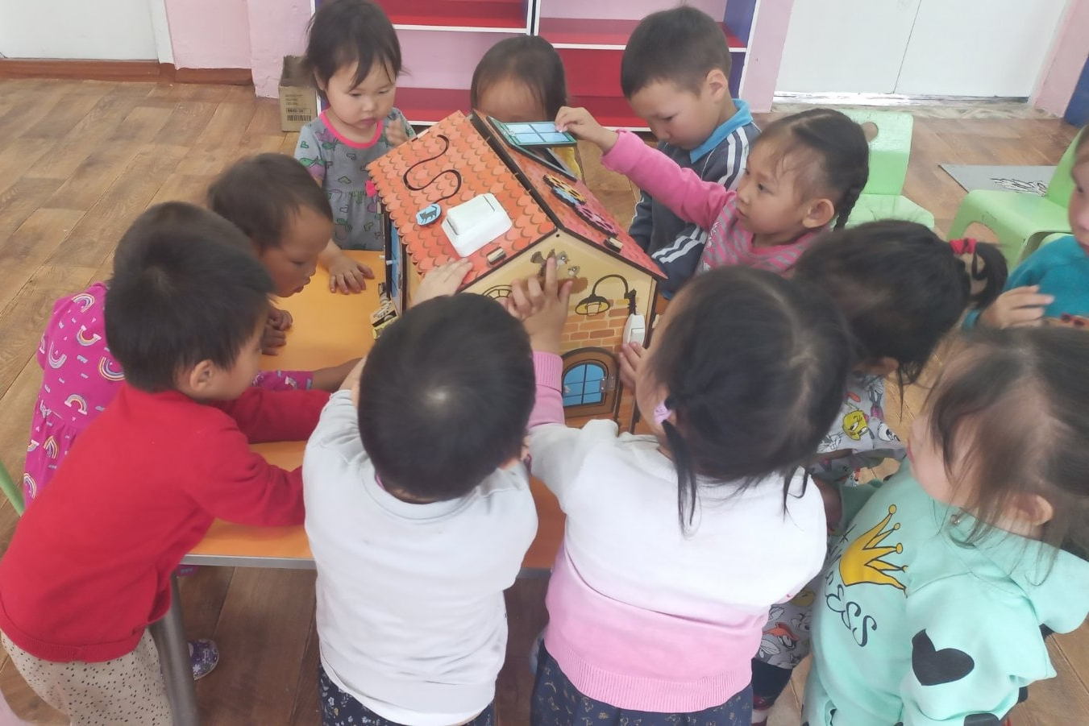
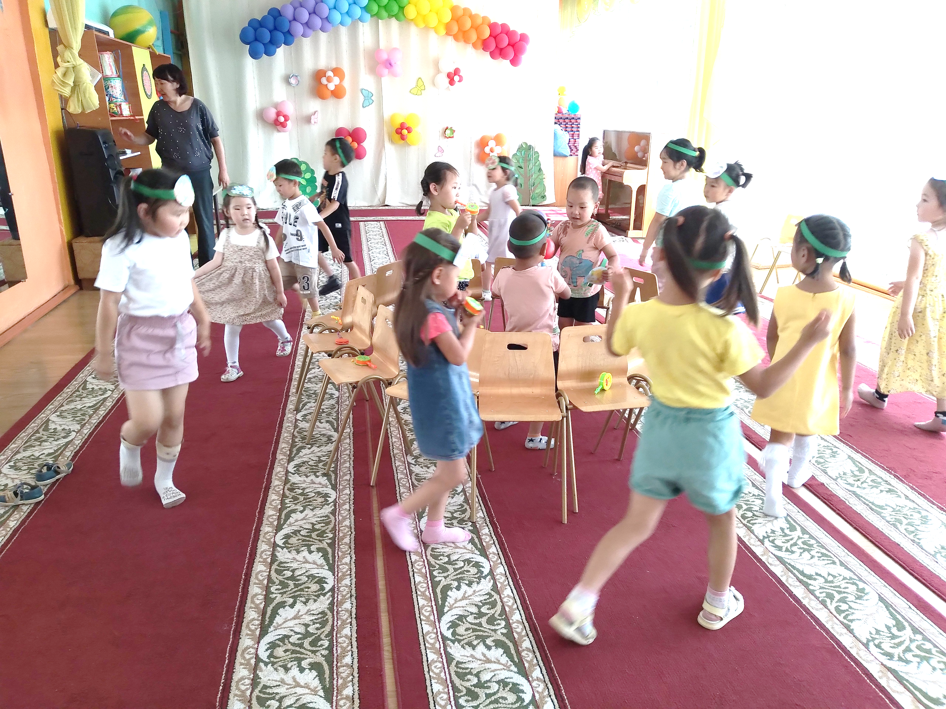
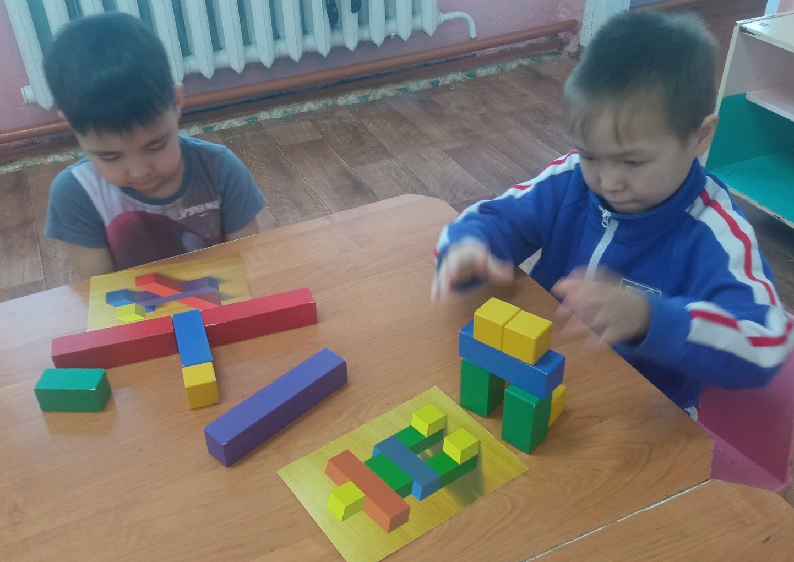
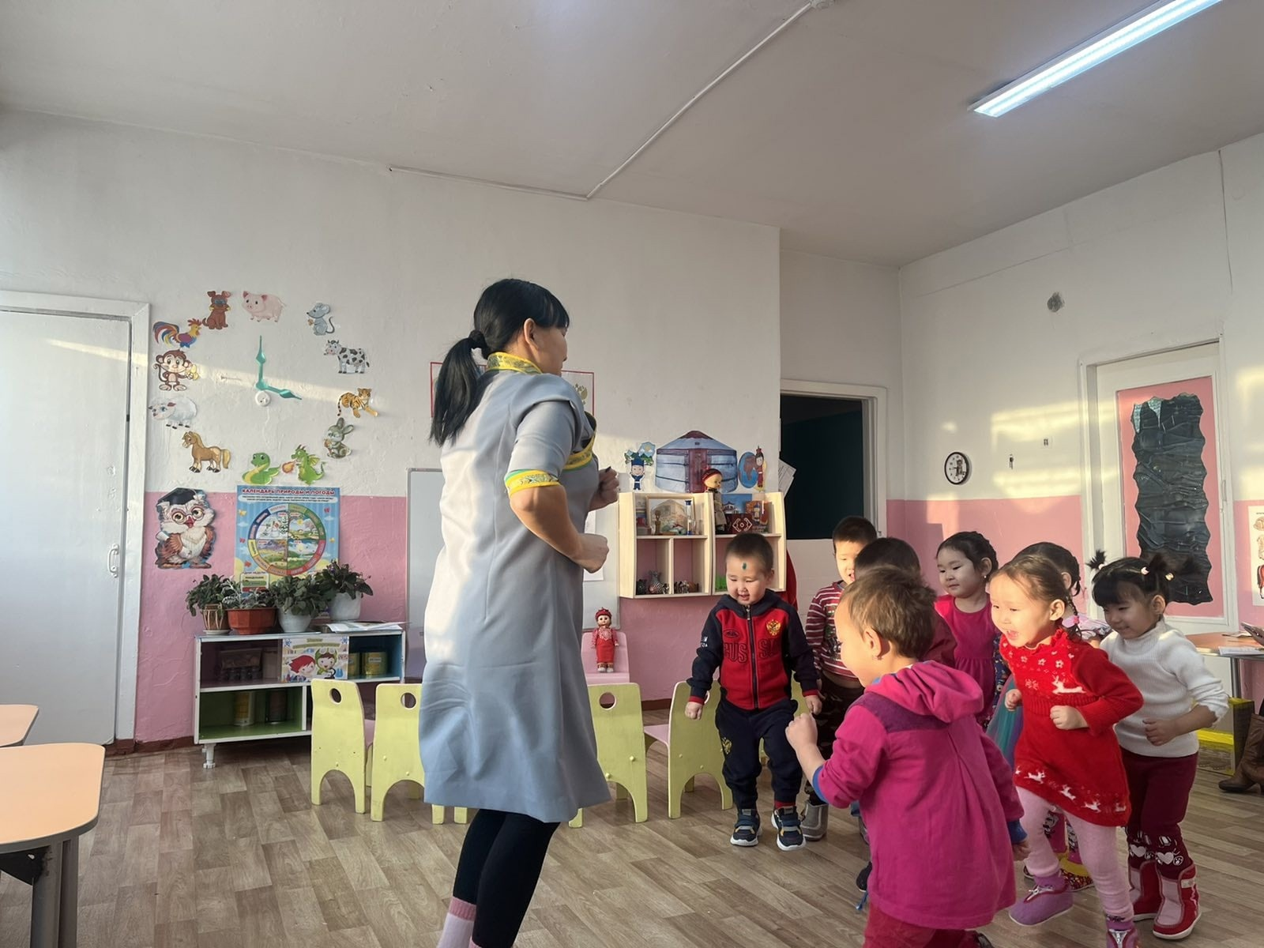

Slide 11
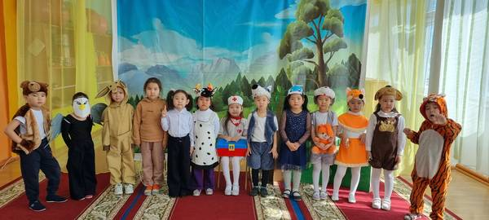
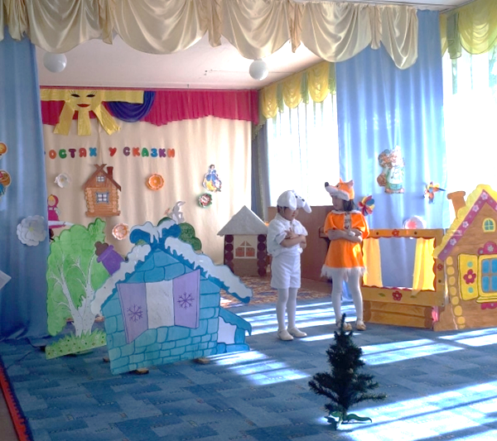
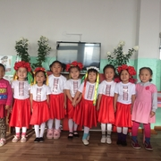
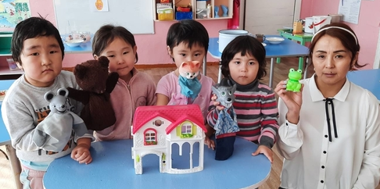
Большое влияние на интеллектуальное развитие детей оказывает театрализованная деятельность

